Slide 1

毛泽东思想和 中国特色社会主义理论体系概论
任课老师：赵茜 副教授

Slide 2
第四部分 中国人民强起来 专题十四 建设中国特色社会主义生态文明

Slide 3
专题十四 建设中国特色社会主义生态文明
1. 我国在生态文明建设方面面临的挑战
2. 生态文明和可持续发展观
3. 不断推进生态文明建设实践

Slide 4

前言
生态文明建设，是指人类在利用和改造自然的过程中，主动保护自然、积极改善和优化人与自然的关系，建设健康有序的生态运行机制和良好的生态环境。

Slide 5

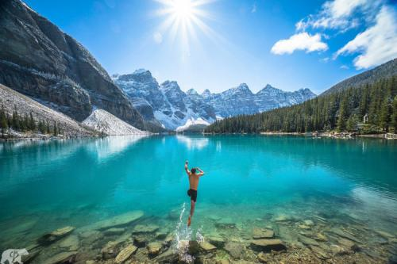

前言
生态文明的核心是坚持人与自然和谐共生。

Slide 6
1. 我国在生态文明建设方面面临的挑战
我国在生态文明建设道路上面临着严峻挑战：
第一，工业文明与生态文明叠加问题。
第二，发达国家生态问题的国际转嫁。
第三，国际生态问题的政治化。

Slide 7
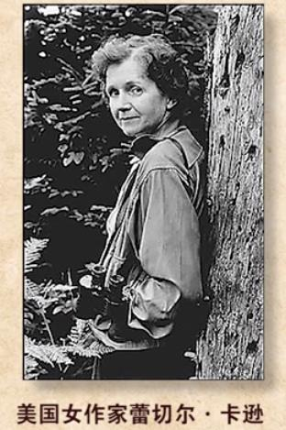

2. 生态文明和可持续发展观
《寂静的春天》以寓言开头，向我们描绘了一个美丽村庄的突变，并从陆地到海洋、从海洋到天空，全方位地揭示了化学农药的危害，是一本公认的开启了世界环境运动的奠基之作。

Slide 8
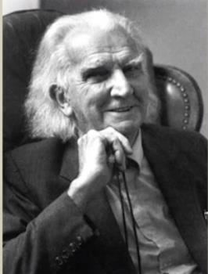
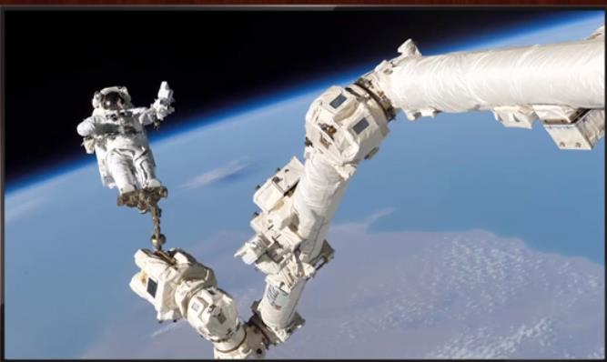
2. 生态文明和可持续发展观
美国经济学家鲍尔丁提出的“宇宙飞船经济理论”。

Slide 9
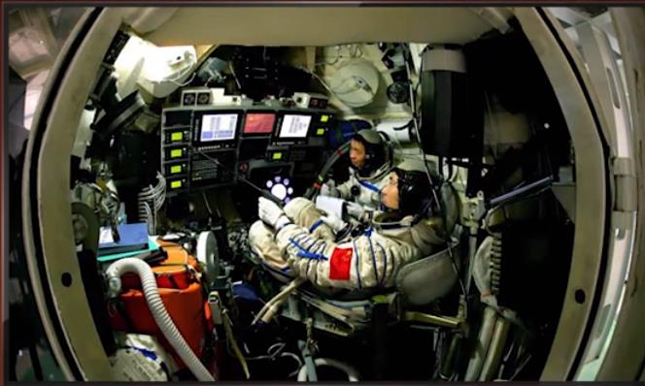
2. 生态文明和可持续发展观
鲍尔丁认为：人与地球的关系就好比宇航乘员和宇宙飞船的关系，不仅相依为命、共存共荣，而且对外封闭、容量有限。鲍尔丁认为地球就是一个巨大的宇宙飞船，人类就是宇宙飞船中的宇航员，这是一个封闭循环系统，除了能量要靠太阳提供之外，人类生活所需的一切都要通过地球上的良性循环来满足。人类之所以能生生不息，就是因为地球作为一个生态系统实现了自给自足。

Slide 10
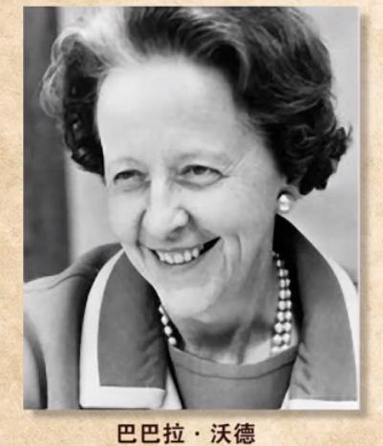

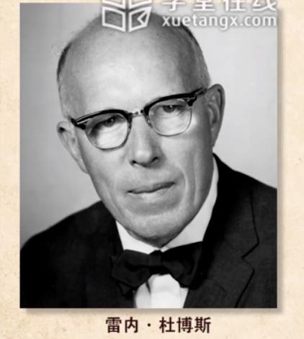
2. 生态文明和可持续发展观
《只有一个地球》从整个地球的发展前景出发，从社会、经济和政治的不同角度评述经济发展和环境污染对不同国家产生的影响，呼吁各国人民重视维护人类赖以生存的地球。该书已经译成多种文字出版，对于推动各国环境保护工作有广泛影响。

Slide 11
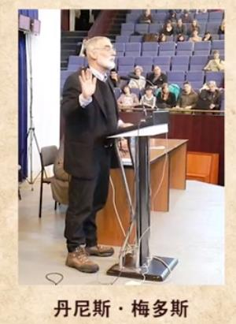
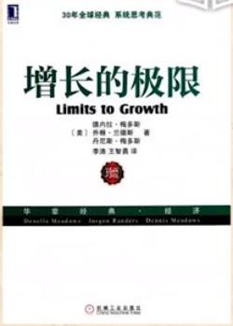
2. 生态文明和可持续发展观
《增长的极限》是环境保护运动的先驱组织罗马俱乐部给世界的第一个报告，给人类社会的传统发展模式敲响了第一声警钟，从而掀起了世界性的环境保护热潮。

Slide 12
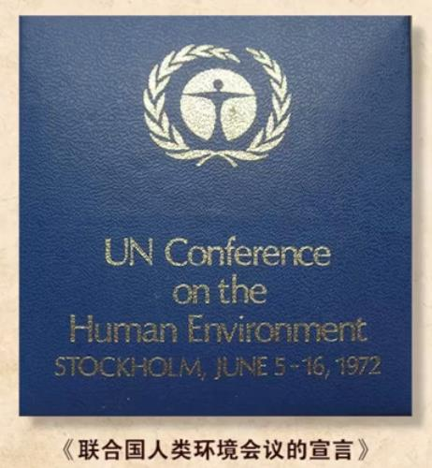
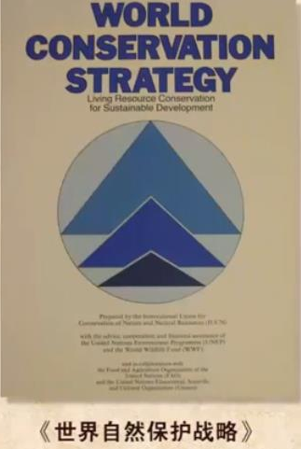

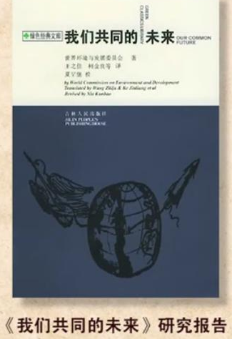

2. 生态文明和可持续发展观

Slide 13
2. 生态文明和可持续发展观
可持续发展观的基本观点，可以归纳为以下几点：
第一，发展是可持续发展观的核心，可持续发展并不抽象地排斥任何形式的发展。
第二，可持续发展并不主张任何形式的发展，特别反对那种不知节制、不能持续的发展方式。

Slide 14
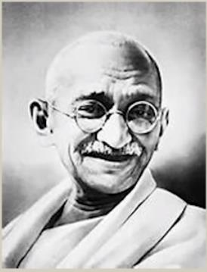
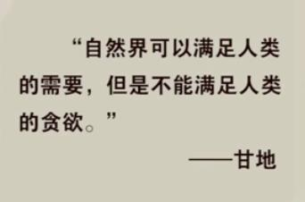
2. 生态文明和可持续发展观

Slide 15
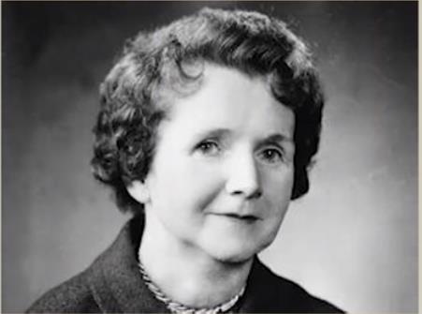
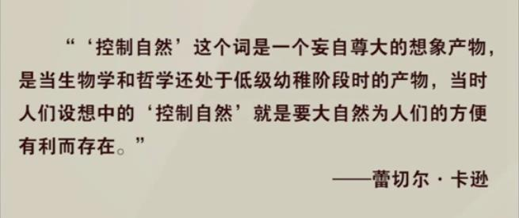
2. 生态文明和可持续发展观
第三，发展应该是人与自然、环境、资源、生态之间相互协调的可持续发展，而不是人类中心主义视野中的“控制自然”和“征服自然”。

Slide 16

2. 生态文明和可持续发展观
第四，发展必须考虑当代人与后代人在环境、资源和生态等方面的“代际公平”问题。

Slide 17
2. 生态文明和可持续发展观
第五，发展在考虑代际公平问题的基础上，也要考虑不同发展程度的国家、族群、阶层之间的“代内公平”问题。
第六，要实现可持续发展就必须控制人口、保护生态、节约资源，促进技术革新和制度革新。

Slide 18
2. 生态文明和可持续发展观
十六大之前，党中央就提出和实施了“可持续发展战略”。之后，“可持续发展战略”始终受到第四代中央领导集体的高度重视，科学发展观的三个基本要求之一就是“可持续”。

Slide 19
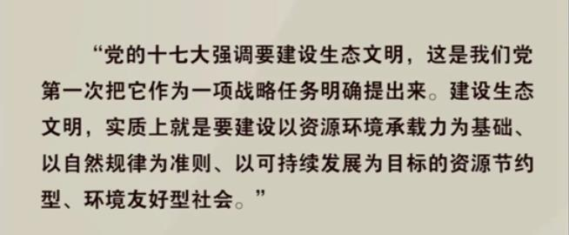
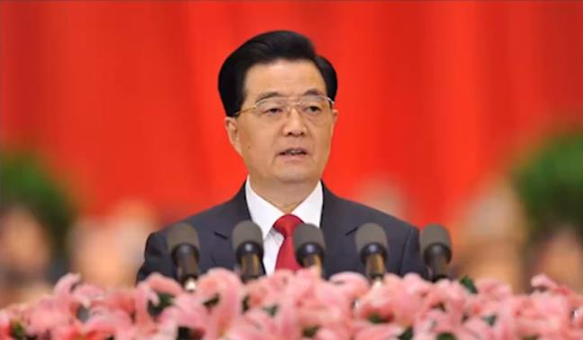
2. 生态文明和可持续发展观

Slide 20
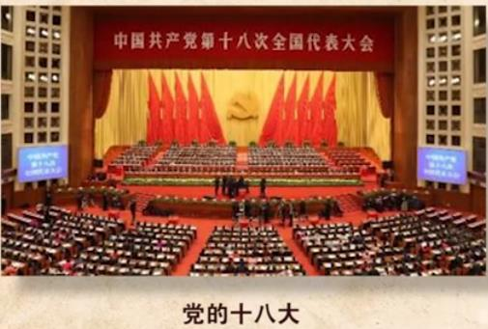
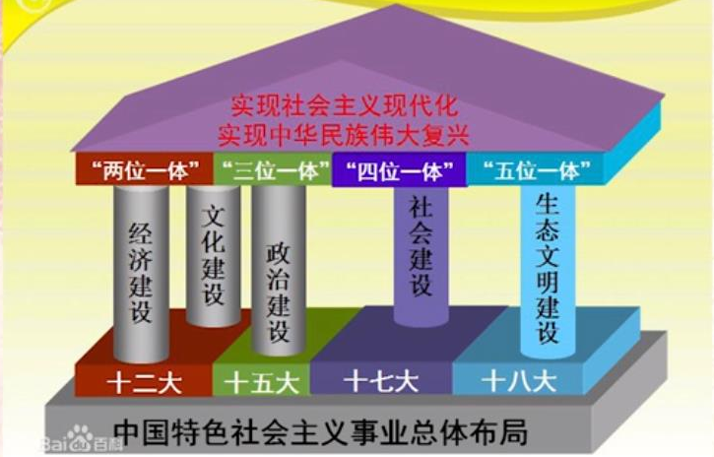
2. 生态文明和可持续发展观

Slide 21
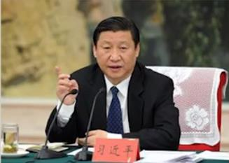

2. 生态文明和可持续发展观

Slide 22
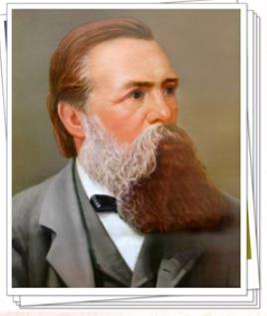
3.不断推进生态文明建设实践
第一，树立生态文明理念。
“我们不要过分陶醉于我们人类对自然界的胜利。对于每一次这样的胜利，自然界都对我们进行报复。美索不达米亚、希腊、小亚细亚以及其他各地的居民，为了得到耕地，毁灭森林，但是他们做梦也想不到，这些地方今天竟因此而成为不毛之地。”

Slide 23
3.不断推进生态文明建设实践
第二，树立和践行绿水青山就是金山银山理念。
首先，经济发展与环境保护是统一的。
其次，在经济发展与环境保护发生无法避免的矛盾时，要优先保护环境。
最后，要在善于在环境保护中寻找“商机”，实现经济发展。

Slide 24
3.不断推进生态文明建设实践
第三，不断改革完善生态文明制度体系。
首先，要完善经济社会发展考核评价体系。
其次，划定生态保护红线，建立责任追究制度。
最后，健全法律法规，完善生态环境保护管理制度。

